Slide 1

KI-Übersetzungs-Bibliothek für Webapplikationen
Requirements: Gruppe Eonum
Präsentation:
Arnaud Gaillard

Slide 2
Inhalt
Team und Firma
Projekt
Ziele

Slide 3
Team
Benjamin Gaillard
Sirion Feingold
Arnaud Gaillard
Andri Paulin
Ilyas Woo
Coach: Florin Achermann

Slide 4
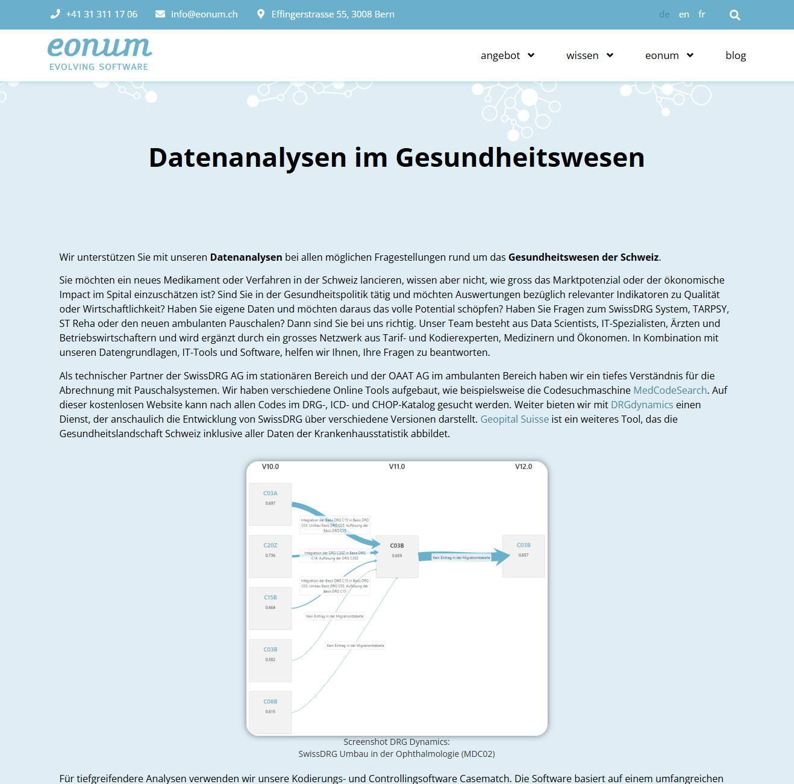
Firma: EONUM
Datengetriebene Softwarelösungen
Schweizer Gesundheitswesen
Massgeschneiderte Anwendungen
Gesundheitsbereich (Spitäler, Krankenkassen, …)
Tarifwesen
Einsatz von Künstlicher Intelligenz

Slide 5
Projekt
Entwicklung eines Ruby-Gems
Bibliothek oder Erweiterung
Ruby-on-Rails-Webapplikationen
Web-Framework für Ruby
Übersetzungsarbeiten automatisieren

Slide 6
Ziele
Automatisierte Übersetzung von fehlenden Interface-Texten
Automatisierte Übersetzung von Active-Record-Modelltexten
Benutzerfunktionalität zur manuellen Übersetzung von Modelltexten.
Beispielintegration unseres Gems in eine Webapplikation

Slide 7
Fehlende Interface-Texten
Variablen auf Deutsch
Variablen auf Französisch
blood_pressure = «Blutdruck»
patient_name = «Name des Patients»
date_of_birth = «Geburtsdatum»
contact_number = «Nummer des Patients»
blood_sugar_level = «Blutzuckerspiegel»
prescribed_medication = «verordnete Medikamente»
blood_pressure = «pression sanguine»
patient_name = «Nom du patient»
date_of_birth = «Geburtsdatum»//FIXME
contact_number = «Numéro du patient»
blood_sugar_level = «Blutzuckerspiegel»//FIXME
prescribed_medication = «verordnete Medikamente»//FIXME

Slide 8
Active-Record-Modelltexten
Diagnose: Typ-2-Diabetes
Diagnostic: Diabète de type 2
„Der Patient klagt über anhaltende Müdigkeit, starken Durst und vermehrtes Wasserlassen, insbesondere nachts. Zudem berichtet er über gelegentliche Schwindelanfälle und verschwommenes Sehen. In den letzten Monaten hat er ungewollt an Gewicht verloren, obwohl sein Appetit unverändert ist“

Slide 9
Ziele der ersten Iteration
Einarbeitung in Ruby
Wahl des passenden KI-Modells
Erstellung eines ersten Ruby-Skripts

Slide 10
Aktueller Projektstand
Aktuell noch nichts, da Eonum alles manuell übersetzen muss

Slide 11
Fazit
Automatisierte Übersetzungslösung für Ruby-on-Rails
Erleichtert das Leben von Entwicklern

